Slide 1

Unidad de aprendizaje: Administración financiera Clave MS1704
Material didáctico proyectables: Parte 2 Administración financiera y planeación.
Autora: María del Rosario Demuner Flores
Coordinación de Investigación
y Estudios de Posgrado
Maestría en Finanzas Corporativas
Maestría en Administración de Recursos Humanos
Octubre 2016

Slide 2
Presentación
Economía del conocimiento, época en que las empresas viven cambios relativos a flujos de información y aplicación del conocimiento incentivados a la generación de innovaciones para alcanzar y/o sostener su ventaja competitiva. Todas las empresas, independientemente del tamaño o sector al que pertenezcan deben asumir su responsabilidad de generar recursos, fuentes de empleo, innovaciones, mejoras en la calidad de los productos y servicios, responsabilidad social, etc., así como enfocarse al diseño de estrategias para lograr nuevas inversiones, obtener tecnología de punta, recursos financieros adicionales y desde luego un capital humano, con talento, con conocimientos, dinámico, dispuesto a la apertura y capaz de enfrentar retos.
Para ello, una forma de contribuir, es el objetivo que la unidad de aprendizaje “Administración financiera establece: “Aplicar las herramientas para el análisis financiero en el pasado de una firma y pronosticar su situación financiera con el objeto de facilitar la toma de decisiones. La elaboración de un diagnóstico financiero que permita evaluar y conocer con profundidad la situación que guarda una empresa, detectando los factores que generan desviaciones a las metas planteadas en el proceso de planeación, proponiendo las medidas pertinentes para alcanzar los objetivos de rentabilidad y riesgo, a través de una adecuada administración de las inversiones y del capital de trabajo como medio para optimizar recursos”.
En este tenor, el presente material es un apoyo al proceso enseñanza-aprendizaje; se realizó a través de una investigación documental cuyo contenido puede ser enriquecido con las referencias presentadas al final del documento; se incorpora la experiencia docente y profesional en el área financiera de la autora, sin embargo, es importante señalar que el contenido tiene carácter enunciativo, deberá ser complementado con explicación en clase e invitaciones a debate por parte del profesor, investigación y resolución de casos por parte del alumno, etc., así mismo, deberá complementarse con lecturas extra clase.

Slide 3
La estructura del trabajo sigue el orden establecido en el contenido del programa de estudios y se presenta en dos partes: Parte 1 Administración financiera, su valuación y análisis; Parte 2 Administración financiera y planeación.
unidad I Administración financiera, describe y ubica las funciones y responsabilidades principales inherentes al área.
La unidad II Valuación de la administración financiera; aporta las herramientas necesarias para la debida interpretación de la información financiera.
Unidad III. Análisis de estados financieros; se describen y ejemplifican los principales métodos de análisis financiero que apoyan la toma de decisiones en las organizaciones.
Unidad IV. Administración de capital de trabajo; se describen conceptos, políticas y técnicas que permiten al administrador financiero manejar adecuadamente el efectivo, las cuentas por cobrar y por pagar, así como los inventarios.
V. Decisiones de inversión; retoma la información presentada en las unidades anteriores y en función de ella realiza la cuantificación de los objetivos de la organización, diseña las estrategias de inversión a través de la presentación de los estados financieros proyectados en diferentes ambientes financieros.
VI. Costo de capital y políticas de dividendo; presenta técnicas para la determinación del costo de capital, así como aspectos relevantes que intervienen en las decisiones sobre reparto de dividendos y los beneficios que trae la capitalización de los mismos.
Finalmente se presentan algunas referencias que el lector puede consultar para complementar su aprendizaje

Slide 4
Consideraciones de uso
El profesor envía previamente el material a los alumnos.
El alumno revisa el material y se presenta a clase con conocimientos previos.
El profesor explica a los alumnos que el material tiene como objetivo facilitar y complementar el desarrollo del contenido del programa de estudios de la unidad de aprendizaje.
El profesor advierte a los alumnos que el alcance del material no es limitativo, es enunciativo por lo que debe complementarse con consultas a la bibliografía básica y con lecturas extra clase de la bibliografía complementaria (Ver apartado Bibliografía).
Al término de cada unidad, el profesor solicita a los alumnos retroalimentación respecto al material, con el propósito de enriquecerlo para cursos subsecuentes.

Slide 5
Contenido
Parte 1 Administración financiera, su valuación y análisis;
Unidad I. Administración financiera
Unidad II. Valuación de la administración financiera
Unidad III. Análisis de estados financieros
Parte 2 Administración financiera y planeación.
Unidad IV. Administración de capital de trabajo
Unidad V. Decisiones de inversión
Unidad VI. Costo de capital y políticas de dividendo

Slide 6
Unidad IV.
Administración del capital de trabajo

Slide 7
Administración del capital de trabajo
Capital de trabajo:
Inversión de una empresa en activos a corto plazo: efectivo, valores negociables, inventarios y cuentas por cobrar
Capital de trabajo neto:
Activo a circulante o corto plazo – pasivo circulante o corto plazo

Slide 8
Administración de efectivo
Analizar los flujos de efectivo de varios ejercicios anteriores, para obtener y evaluar una imagen completa de los hábitos financieros de la empresa
Dependencia de la empresa de financiamiento externo
Fuentes de efectivo que ha utilizado la empresa y sus usos
Expansiones de la empresa
Esquemas de modernización
Planes de la gerencia, metas que pretende alcanzar
Planes de marketing
Investigación y desarrollo de nuevos productos
Pretende tomar en cuenta la realidad y la capacidad de la empresa para generar flujos de entrada de efectivo suficientes para cubrir los flujos de salida de efectivo que se requiere.

Slide 9
Flujo de efectivo a corto plazo

Slide 10
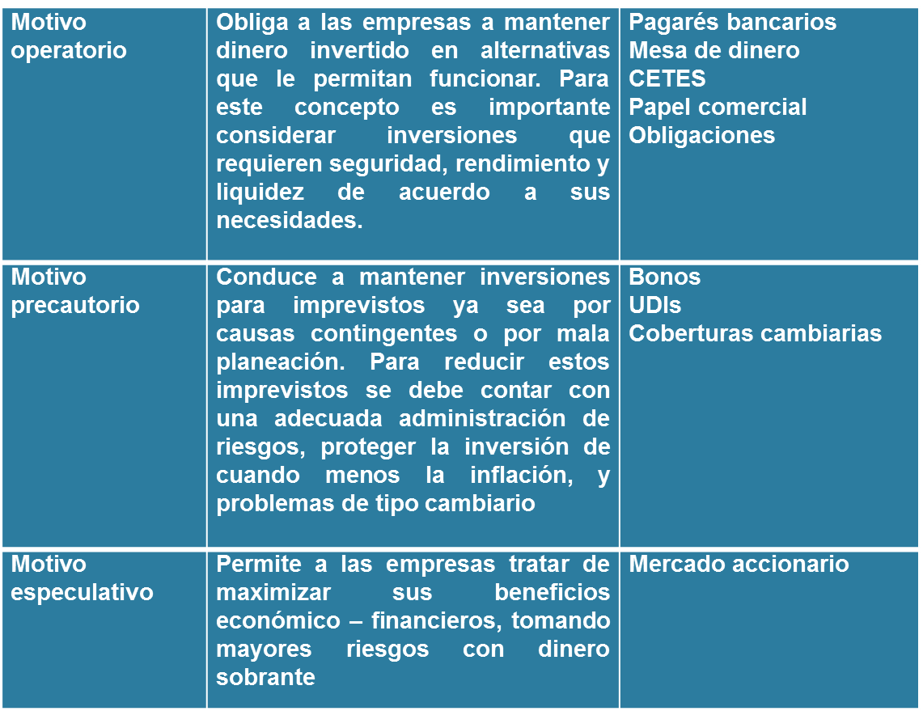
Motivos para administrar el efectivo

Slide 11
Administración de las cuentas por cobrar
El departamento de crédito y cobranza es el encargado de proveer de recursos financieros a la empresa, para que esta pueda tener un buen funcionamiento y a la vez un mayor contacto y conocimiento del comportamiento de cada uno de los clientes con que cuenta la empresa.
Otra opción: Vía outsoursing
Consiste en establecer lineamientos suficientes y necesarios que permitan recuperar de la mejor manera la cartera de la empresa concedida a los clientes

Slide 12
Administración de inventarios
Costos de mantenimiento:
Incluyen todos los gastos asociados con el hecho de tener un inventario, tales como la renta del almacén donde se guarda el producto, los seguros pagados, depreciación, luz, empaques especiales, sueldos del almacenista.
Costos de ordenamiento o de pedido: Son los relacionados con la colocación y recepción de un pedido para comprar nuevos inventarios, tales como: teléfono, papelería, fax, sueldos de compradores. Son los costos relacionados con el departamento Compras. En su mayor parte los costos asociados con cada pedido son fijos, independientemente del tamaño de la orden.
Su objetivo es tener un control efectivo en el que se incluya un manejo adecuado de inventarios a fin de proporcionar un mejor servicio a los clientes, tener un costo de mantenimiento bajo y un nivel de inventarios que no represente una inversión que no reditúe beneficios a la empresa.

Slide 13
Método cálculo de lote económico de pedido
Permite determinar la cantidad de unidades que debe solicitarse al proveedor en cada pedido con el fin de optimizar los costos de abastecimiento y mantenimiento.
LEP =
2AP
LEP= unidades de lote económico del pedido
A= unidades de compra
C= costo de mantenimiento
P= costo de pedido
C

Slide 14
Ejemplo Método cálculo de lote económico de pedido
Sharp, Inc., una empresa que comercializa agujas hipodérmicas indoloras en los hospitales, desea reducir sus costos de inventario mediante la determinación del número de agujas hipodérmicas que debe obtener en cada orden. La demanda anual es de 1,000 agujas; el costo de preparación o de ordenar es de 10 dólares por orden; y el costo de manejo por unidad al año es de 50 centavos de dólar. Utilizando estos datos, calcule el número óptimo de unidades por pedido y el número de pedidos al año (www.itescam.edu.mx/principal/sylabus/fpdb/recursos/r122...:)
Solución:
Sharp, Inc. Tiene que formalizar pedidos de 200 agujas cada uno para optimizar sus costos de abastecimiento y mantenimiento, lo cual le representa hacer cinco pedidos al año
A= unidades demandadas | 1,000
C= costo de almacenaje | 0.5
P= costo de pedido | 10
LEP= | 200 agujas
No. de pedidos= A/LEP | 1,000/200= 5 pedidos al año

Slide 15
Ciclo de conversión en efectivo
La administración del capital de trabajo emplea una herramienta llamada ciclo de conversión del efectivo con el objetivo de centrar la atención en el tiempo que transcurre entre la fecha en la cual la compañía realiza los pagos, o invierte en la manufactura de inventario, y la fecha en la cual recibe los flujos de entradas de efectivo o realiza un rendimiento en efectivo a partir de su inversión en la producción. Esta herramienta emplea los siguientes términos:
Periodo de conversión del inventario
Periodo de cobranza de las cuentas por cobrar
-
Periodo de diferimiento de las cuentas por pagar
+
79 días | 43.2 | 8.8 | = 113.4
La empresa sabe que cuando empieza a procesar sus productos tendrá que financiar la manufactura y otros costos operativos durante un periodo de 113 días. El objetivo de la empresa está en reducir el ciclo sin afectar sus operaciones. A mayor ciclo mayor necesidad de financiamiento

Slide 16
Unidad V.
Decisiones de inversión

Slide 17
Flujos de fondos asociados a las inversiones
Involucra una serie de gastos
Produce ciertos costos
Obtener un beneficio
Flujo de fondos
Monto de la inversión inicial
Inversiones adicionales
Vida del proyecto
Tiempo extra para la inversión
Monto y tiempo de rendimientos
.

Slide 18
Riesgo del negocio

Slide 19
Riesgo financiero

Slide 20
Fondos adicionales necesarios
Contraer nuevas deudas
Venta de acciones
Deuda: Estado de situación financiera
Dividendos: Estado de resultados pro forma
Intereses: Estado de resultados pro forma
Capital común, utilidades retenidas: Estado de situación financiera

Slide 21
Estructura financiera del capital
Rendimiento
Intercompensación
Política de estructura de capital
Riesgo
El empleo de más deuda aumenta el nivel de riesgo de la corriente de las utilidades de la empresa; pero una mayor proporción de deudas, generalmente genera una tasa de rendimiento esperada más alta

Slide 22
Estructura del capital óptima
La estructura de capital óptima es aquella que genera equilibrio entre el riesgo y el rendimiento para el logro de la meta final, consistente en la maximización del precio de las acciones.
Factores que influyen en las decisiones de estructura de capital.

Slide 23

Estructura de capital óptima
Maximiza el precio de las acciones de la empresa, lo cual siempre requiere de una razón de deudas a activos más baja que la que maximiza las UPAs esperadas.
El grado de apalancamiento operativo es útil principalmente para mostrar a la administración las diferencias de financiar a la empresa con deudas o con acciones comunes.
Después de éste inicia el apalancamiento financiero ampliando aún más los efectos sobre la UPA resultantes de cambios del nivel de ventas.
Aporta una mejor idea de las ramificaciones de los planes alternativos de financiamiento y por lo tanto un conjunto de estructura de capital distintos
Recordamos:

Slide 24
Determinación de la estructura de capital óptima
I. Cálculo de UAII
Ventas | 100 | 200 | 300
Costos variable | 60 | 120 | 180
Costos fijos | 40 | 40 | 40
UAII | 0 | 40 | 80
II. Situación si la razón de deudas/activos = 0
UAII | 0 | 40 | 80
Intereses | 0 | 0 | 0
UAI | 0 | 40 | 80
Impuestos (40%) | 0 | 16 | 32
Utilidad neta | 0 | 24 | 48
UPA (10000 acciones) |  | 2.4 | 4.8
III. Situación si la razón de deudas/activos = 50%
UAII | 0 | 40 | 80
Intereses (.12 x $100000) | 12 | 12 | 12
UAI | -12 | 28 | 68
Impuestos |  | 11.2 | 27.2
Utilidad neta |  | 16.8 | 40.8
UPA (10000 acciones) |  | 1.68 | 4.08
Análisis de los efectos del apalancamiento financiero por medio de la razón UAII/UPA:
I= ventas y costos constantes independientemente del apalancamiento
II=deuda cero
III= deuda del 50% sobre los activos

Slide 25

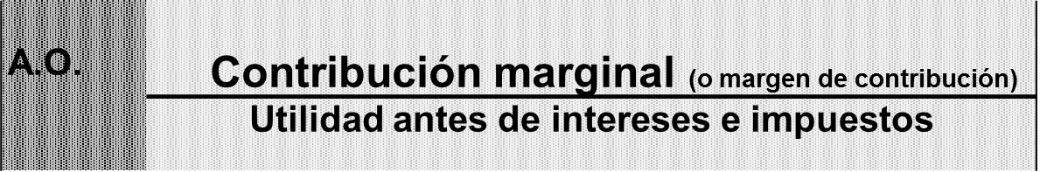
Apalancamiento operativo
Señala las veces que la utilidad marginal cubre los costos fijos.
Si el resultado es 2.08, se interpreta como que la utilidad antes de intereses e impuestos cabe 2.08 veces en el margen de contribución.

Slide 26


Apalancamiento financiero
Los intereses por préstamos actúan como palanca, contra la cual las utilidades de operación trabajan para generar cambios en las utilidades de una empresa.
Si el resultado es 1.6, implica el efecto del cambio en el incremento de la utilidad neta distribuible para accionistas sobre la utilidad antes de intereses e impuestos

Slide 27
Apalancamiento total
G.A.T. = | A.O. * A.F.
Es el cambio porcentual de la UPA como consecuencia de un cambio del volumen de ventas.
Si el resultado es 2.92:
2.92 veces multiplicado por el incremento deseado en ventas, representa el crecimiento de la utilidad neta distribuible para accionistas comunes (la rentabilidad de las acciones comunes)

Slide 28
Unidad VI Costo de capital y política de dividendos

Slide 29
Costo de capital
El costo de capital
Es el rendimiento mínimo que debe ofrecer una inversión
Determina el valor de la empresa.
Factores que influyen en el costo de capital
Las condiciones económicas generales que marcan la oferta y demanda de recursos financieros.
Las condiciones del mercado, marcado por la prima de riesgo y la liquidez del mercado.
Las condiciones financieras y operativas de la empresa.
La cantidad de financiación.

Slide 30
Costo promedio de capital ponderado(CPPC)
Do | Dividendo pagado
g | Tasa de crecimiento
Po | Precio por acción
t | Tasa de interés
Tcol | Tasa de colocación (comisión)
timp | Tasa de impuestos
GInv | Gts. de investigación de crédito
Pmo | Importe del préstamo
Representa el rendimiento requerido por toda la empresa, consiste en ponderar los pesos de cada una de las fuentes de financiamiento:
CPPC= (Kc)(pc) + (Kdlp)(pdlp) + (Kdcp)(pdcp)
Kc = | Do | x | (1+g) | + | g
 | Po
Kdlp = | (t | + | Tcol) | x | (1-timp)
Kdcp= | GInv | + | (Pmo | x | t) |  |  | x | (1-timp)
 | Pmo | - | (GInv | + | (Pmo | x | t))

Slide 31
Ejemplo CPPC

Slide 32

Política de dividendos
Dividendos: Distribución entre los accionistas a partir de las utilidades de la empresa, independientemente de que se hayan generado en el periodo actual o en ejercicios anteriores.
Política óptima de dividendos: Logra el equilibrio entre los dividendos actuales y el crecimiento futuro, además de maximizar el precio de las acciones de una empresa.
¿Cómo afectan las decisiones de política de dividendos al precio de las acciones a una empresa?

Slide 33

Pago de dividendos
El costo de las utilidades retenidas es un costo de oportunidad que refleja las tasas de rendimiento disponible del capital contable para los inversionistas.
Pago de dividendos:
Política residual de dividendos: el pago de los dividendos debe ser igual a las utilidades reales menos la cantidad retenida necesaria para financiar el presupuesto de capital óptimo de la empresa. Los inversionistas prefieren que la empresa retenga y reinvierta sus utilidades, en lugar de que las pague como dividendos, si la tasa de rendimiento que puede ganar sobre las utilidades reinvertidas es superior a la tasa que los inversionistas, en promedio pueden obtener por sí mismos en otras inversiones de riesgo comparable

Slide 34
….Pago de dividendos
2 Dividendos predecibles estables. Pago de un dividendo específico cada año, o incremento periódico de los dividendos a una tasa constante, lo cual permite que el dividendo anual sea relativamente predecible por el inversionista.
3 Dividendos extras. Dividendo complementario pagado durante los años en los que la empresa tiene un buen desempeño y cuenta con exceso de fondos disponibles para su distribución.

Slide 35
…..Pago de dividendos
4 Plan de reinversión de dividendos. Permite que los accionistas reinviertan automáticamente los dividendos recibidos en acciones de la empresa que hace el pago.
    Acciones antiguas: compra acciones de la misma empresa en el mercado ( a través de un fideicomisario, costos de corretaje barato, beneficia accionistas pequeños)
    Acciones nuevas

Slide 36

…..Pago de dividendos
Factores que influyen en la política de dividendos:
Restricción sobre pago. Por deudas existentes, disponibilidad de efectivo, protección ante posibles acreedores)
Oportunidades de inversión. Nuevos proyectos
Fuentes alternativas de capital. Para financiamiento de la empresa

Slide 37
Razón de pago de dividendos
Indica la razón por unidad monetaria percibida que se distribuye al accionista
Efectivo por acción de la empresa / utilidades por acción (UPA)
Porción de liquidez
Las utilidades que se mantienen como utilidades retenidas, generalmente se invierten en los activos requeridos para la continuidad de la empresa.
Las utilidades retenidas provenientes de años anteriores deben haber sido invertidas en planta y equipo, en inventarios y en otros activo, no se mantienen como efectivo.

Slide 38
Bibliografía básica
Besley Scott y Eugene Brigham. Fundamentos de Administración Financiera. CENGAGE Learning. 14ª edición ampliada, (2008). México.
Brealey, Richard A. , Stewart C. Myers y Franklin Allen. Principios de Finanzas corporativas. Mc Graw-Hill. 9ª edición. México. (2010). México.
Gitman, Lawrence J. y Chad J. Zutter. Principios de Administración Financiera. Pearson Education. 14ª edición, (2016). México.
Libro en línea
Besley Scott y Eugene Brigham. Fundamentos de Administración Financiera. CENGAGE Learning. 14ª edición ampliada, (2008). México. Disponible en: https://es.scribd.com/doc/304247271/Fundamentos-de-Administracion-Financiera-Besley-S-Brigham-E-Mc-Graw-Hill
Gitman, Lawrence J. y Chad J. Zutter. Principios de Administración Financiera. Pearson Education. 12ª edición, (2012). México. Disponible en:
  http://www.farem.unan.edu.ni/investigacion/wp-content/uploads/2015/04/1-Principios-de-Administracion-Financiera-12edi-Gitman.pdf

Slide 39
Bibliografía complementaria
Bodie, Zvi y Robert C. Merton. Finanzas. Pearson Education. 1ª edición, (2009). México.
Bodie, Zvi ; Alex Kane and Alan J. Marcus.Investments. Mc Graw Hill 8 ª edición, (2009). México.
Honrngren, C. T., Harrison, W. T., Bamber, L. S. Mascaró, S. P., Blanco, C. M. J. L., Rodríguez, C. T. & Calleja, B. F. J. (2003). Contabilidad. México: Pearson Education.
Porter, Michael, E. (1990). The competitive advantage of nations. Harvard Business Review. USA.
Van Horne, James C. y John M. Wachowicz Jr. Fundamentos de Administración Financiera. Prentice Hall, 13ª edición, (2010). México.
Ross, Westerfield y Jordan. Fundamentos de Finanzas Corportivas. Mc Graw-Hill, 10ª edición, (2004). México.

